Slide 1
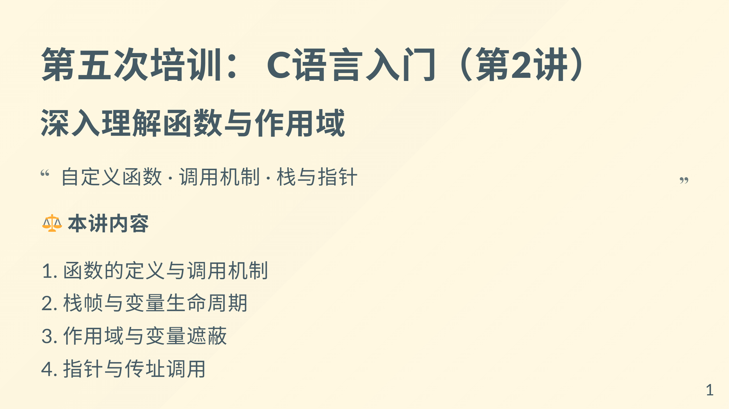

Slide 2
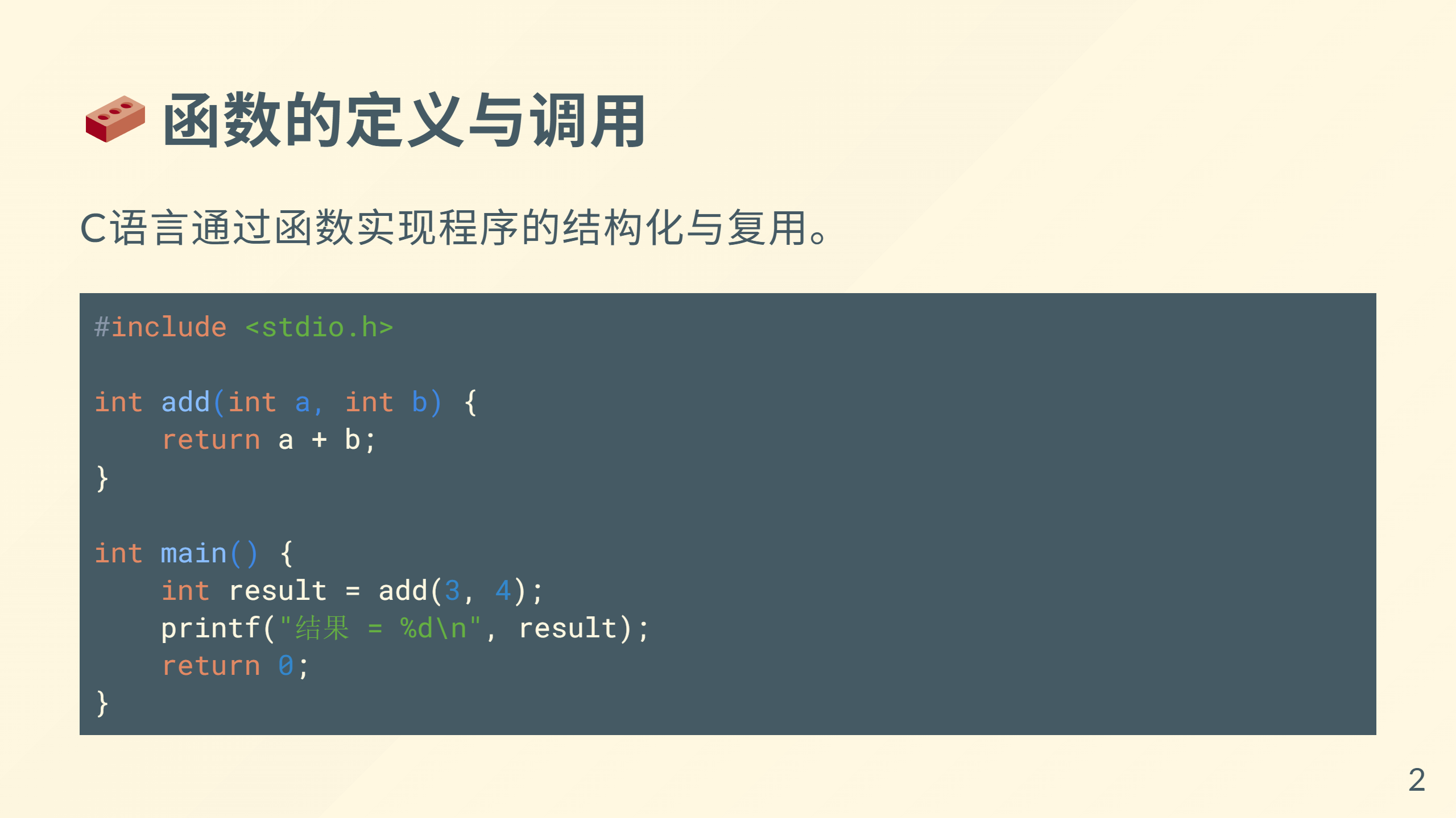

Slide 3
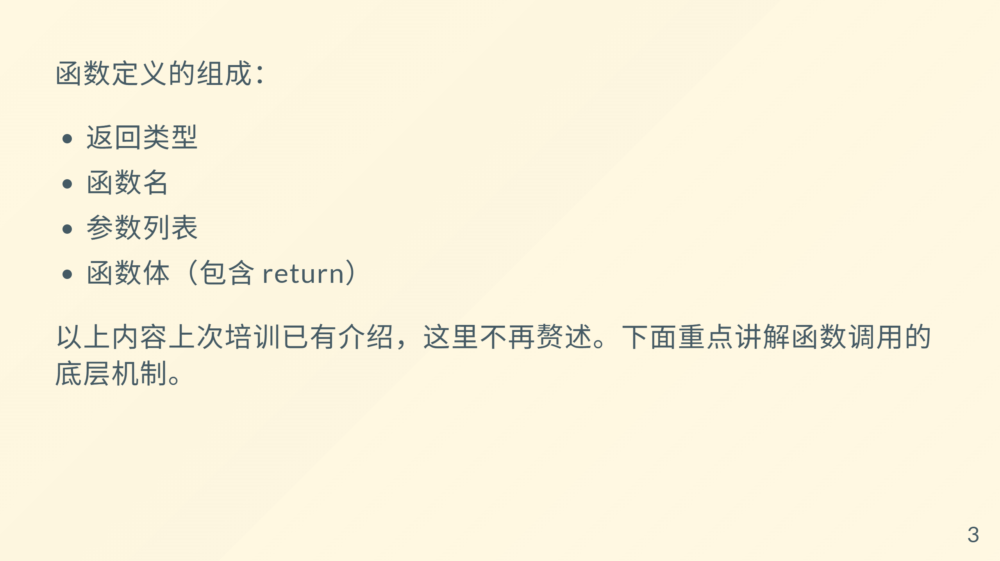

Slide 4
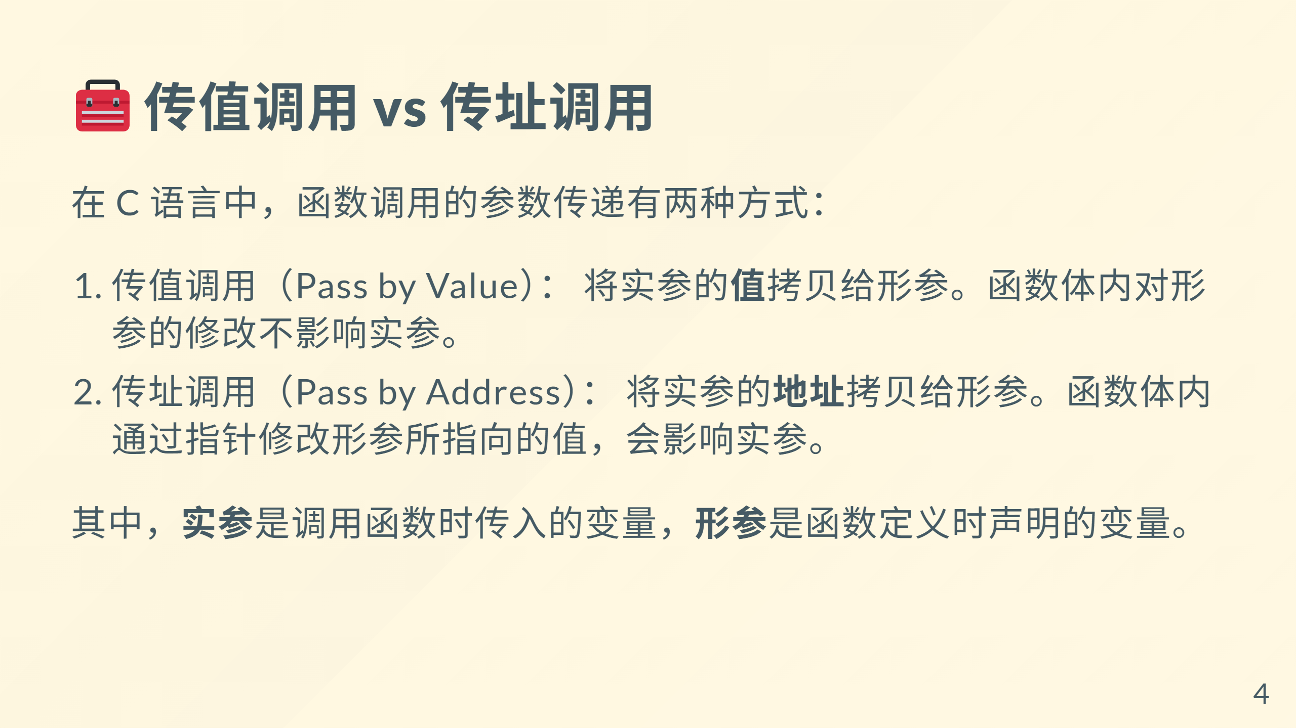

Slide 5
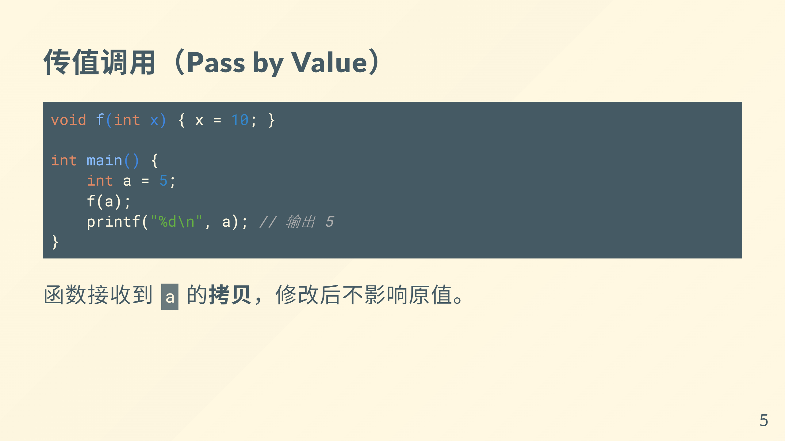

Slide 6
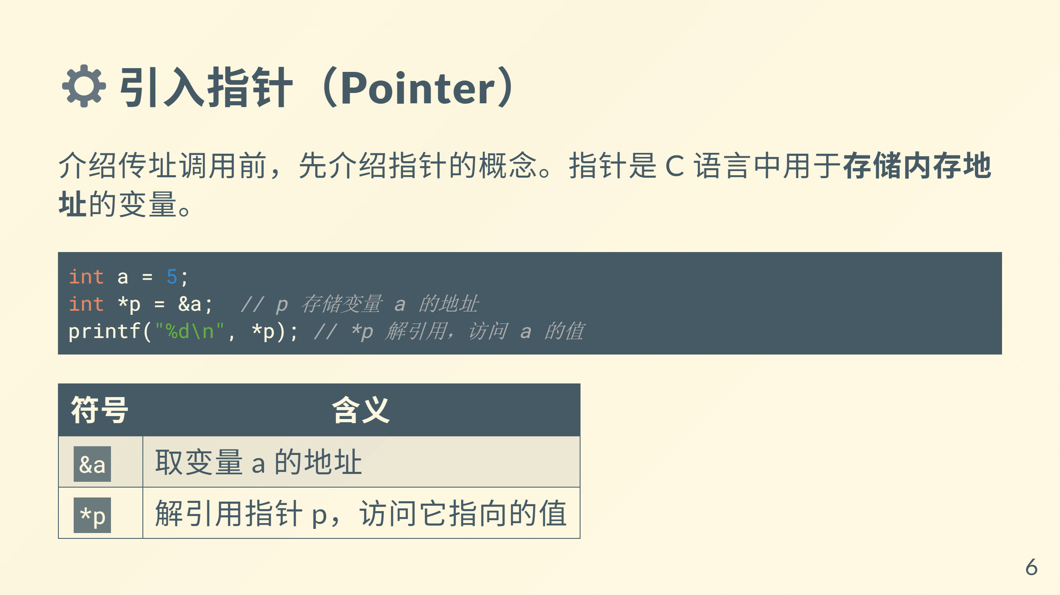
…
a
…
p

Slide 7
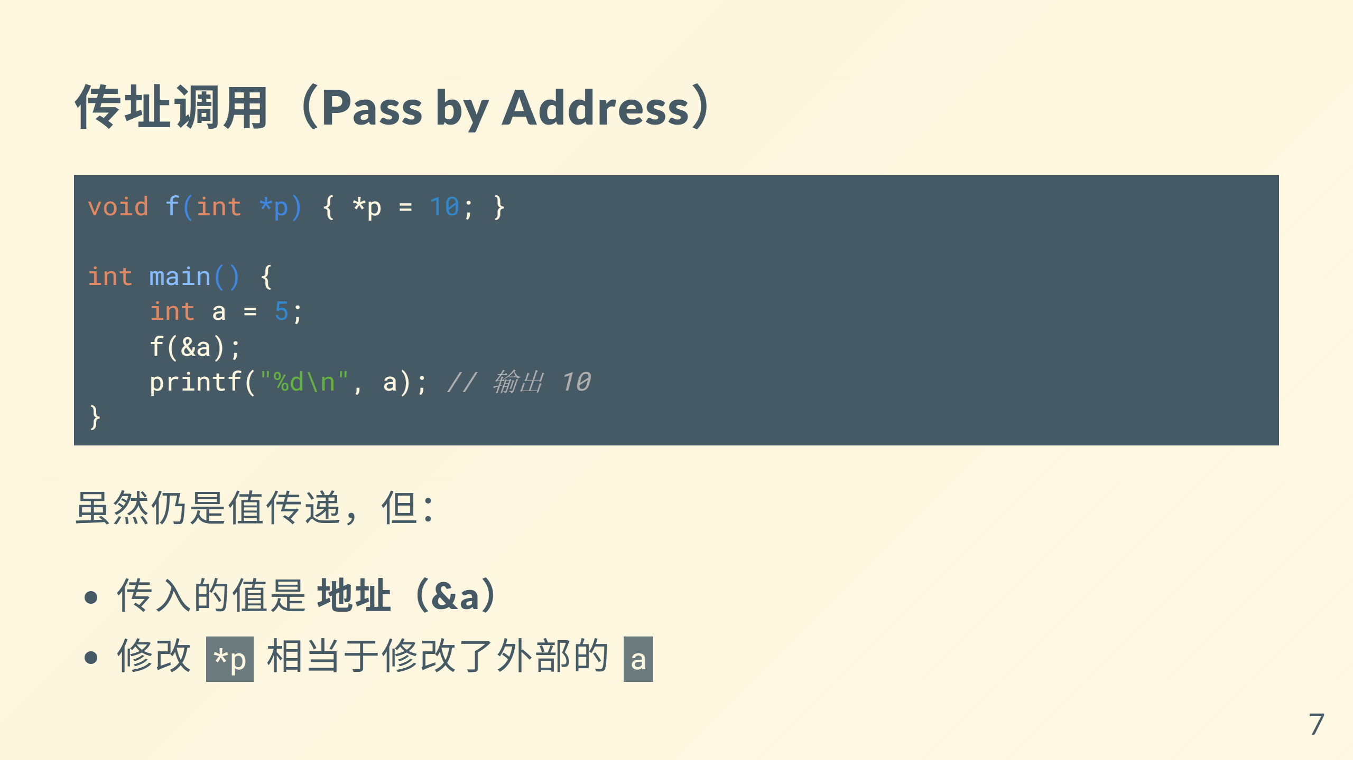

Slide 8
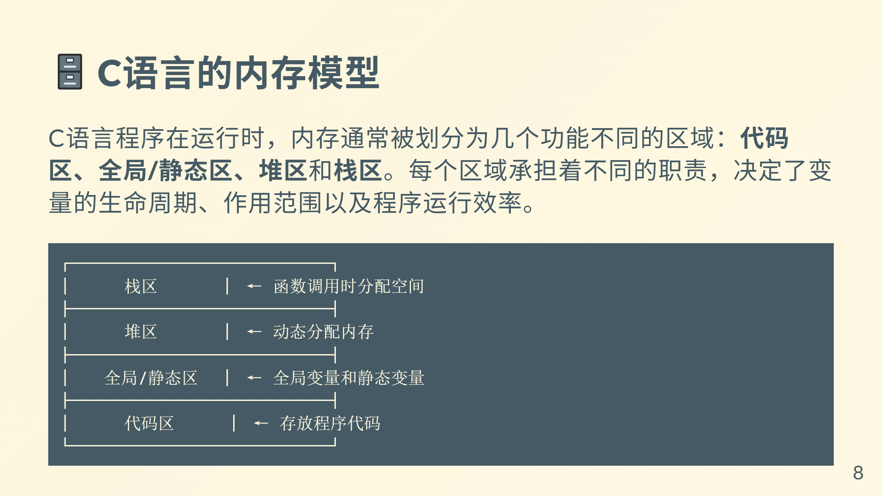
Notes:
**代码区（Text Segment）**：用于存放程序编译后的机器指令，即程序执行的代码部分。它通常是只读的，以防止程序在运行过程中意外修改自身的指令。部分常量字符串（如 `"Hello World"`）也会放在只读存储区中。
**全局/静态区（Global and Static Segment）**：在程序加载时分配，在整个程序运行期间都存在。所有定义在函数外的全局变量，以及在函数内用 `static` 修饰的静态变量，都会存放在此区域。静态变量在函数多次调用之间保持其值，因此常用于记录状态或计数。
**堆区（Heap）**：由程序员显式控制，通过 `malloc`、`calloc`、`realloc` 分配内存，并使用 `free` 释放。堆的生命周期可以跨越函数调用，适用于动态数据结构（如链表、树等）。但若忘记释放，就会造成**内存泄漏**；若重复释放或非法访问，则会产生**未定义行为**。
**栈区（Stack）**：由系统自动管理，用于存放函数的参数、返回地址以及局部变量。每当一个函数被调用时，系统就为其分配一个新的**栈帧**；函数执行完毕后，该栈帧立即被销毁。因此，栈上变量的生命周期仅限于函数执行期间。访问已销毁的栈变量会导致不可预测的错误。栈的特点是**速度快但空间有限**，典型错误如递归过深导致的“栈溢出（Stack Overflow）”。
总体而言，C语言的内存模型既体现了系统层次结构的严谨性，也揭示了手动内存管理的复杂性。理解各内存区的作用与生命周期，是深入掌握指针、作用域以及程序性能优化的基础。
【计算机组成原理】里有更详细的介绍，感兴趣的同学可以课后深入学习。

Slide 9
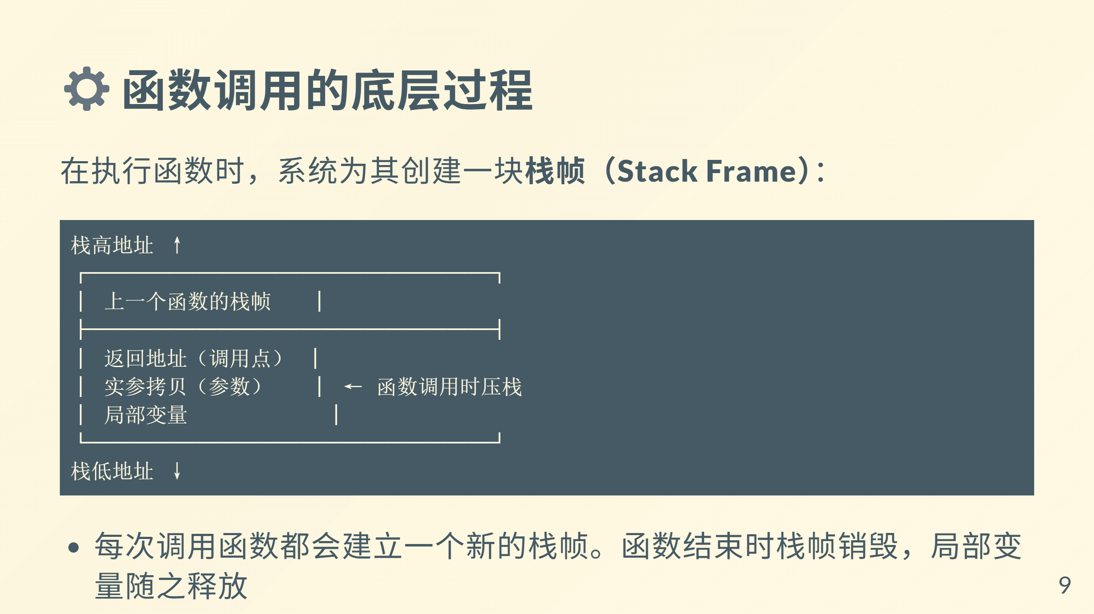

Slide 10

  void Fun_i () {
  int a = 5;
  Fun_A( a );
  }
  void Fun_A( int a ) {
  int c = a;
  Fun_B( c );
  }
  void Fun_B( int b ) {
  int d;
  }
Fun_B
…
Fun_i
局部变量 d
参数 b
…
main
Fun_A
…
…
局部变量
局部变量 c
参数
参数 a
运行时栈

Slide 11
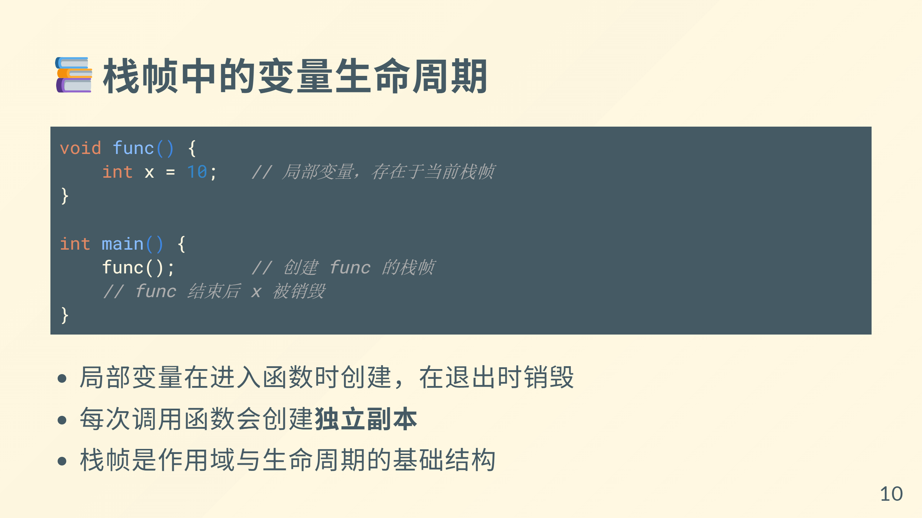

Slide 12
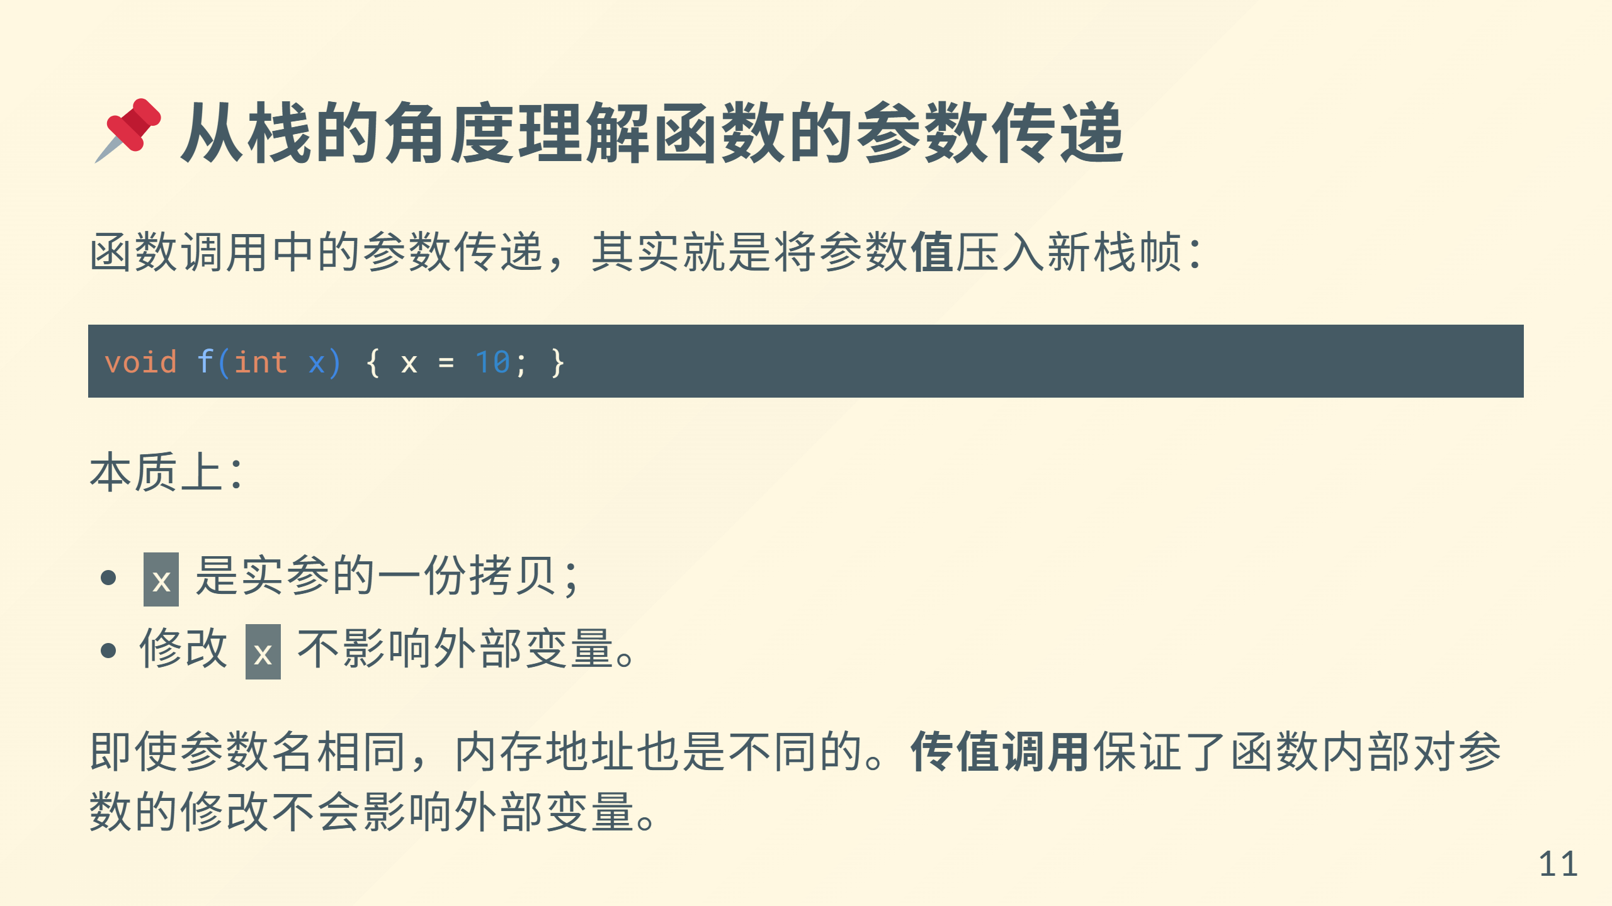

Slide 13
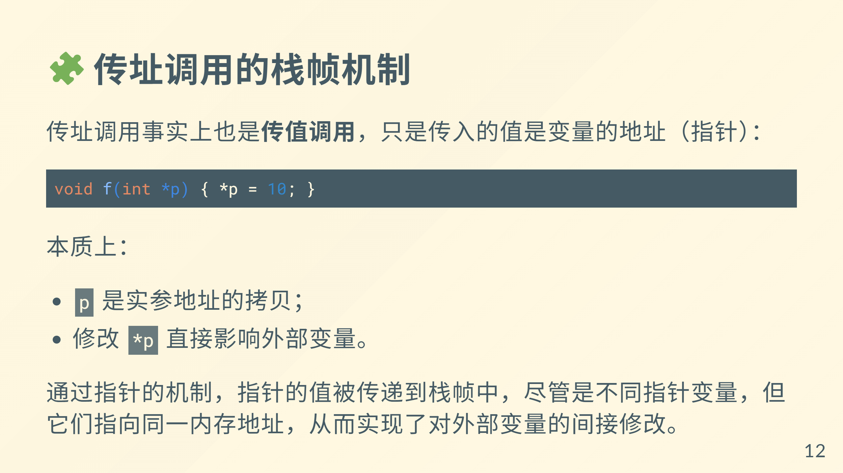

Slide 14
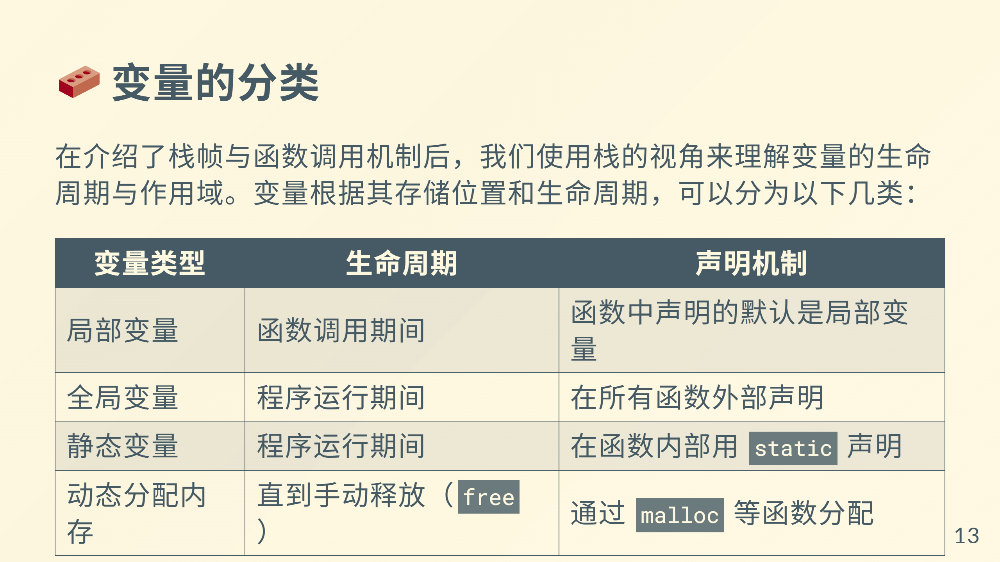

Slide 15
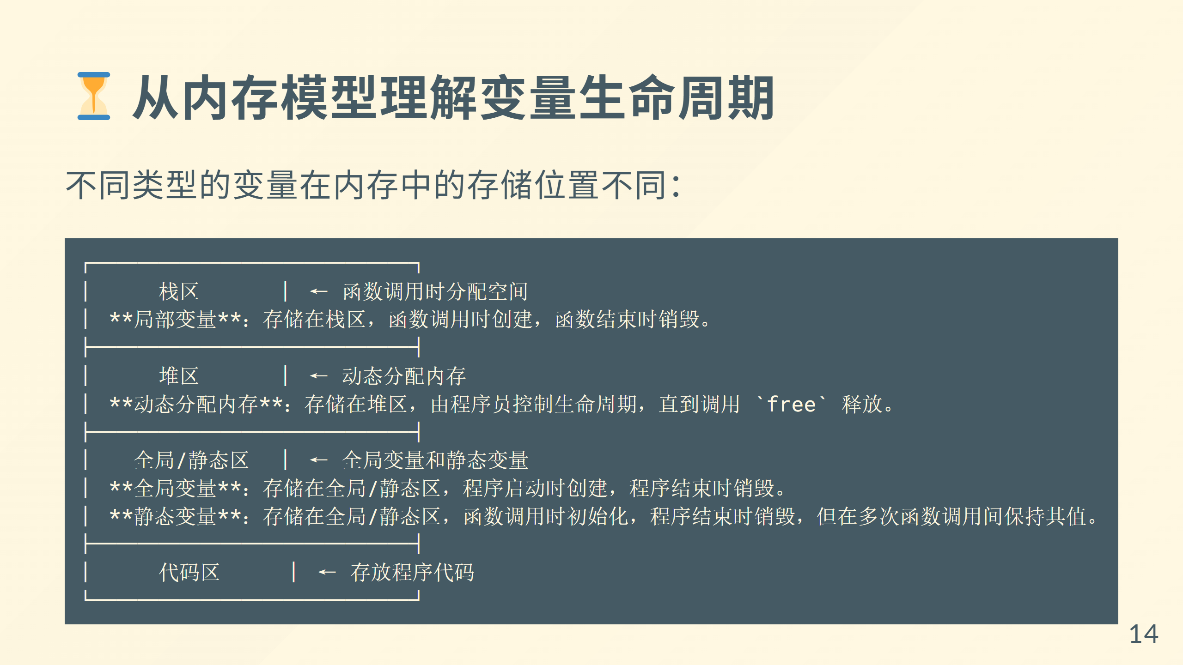

Slide 16
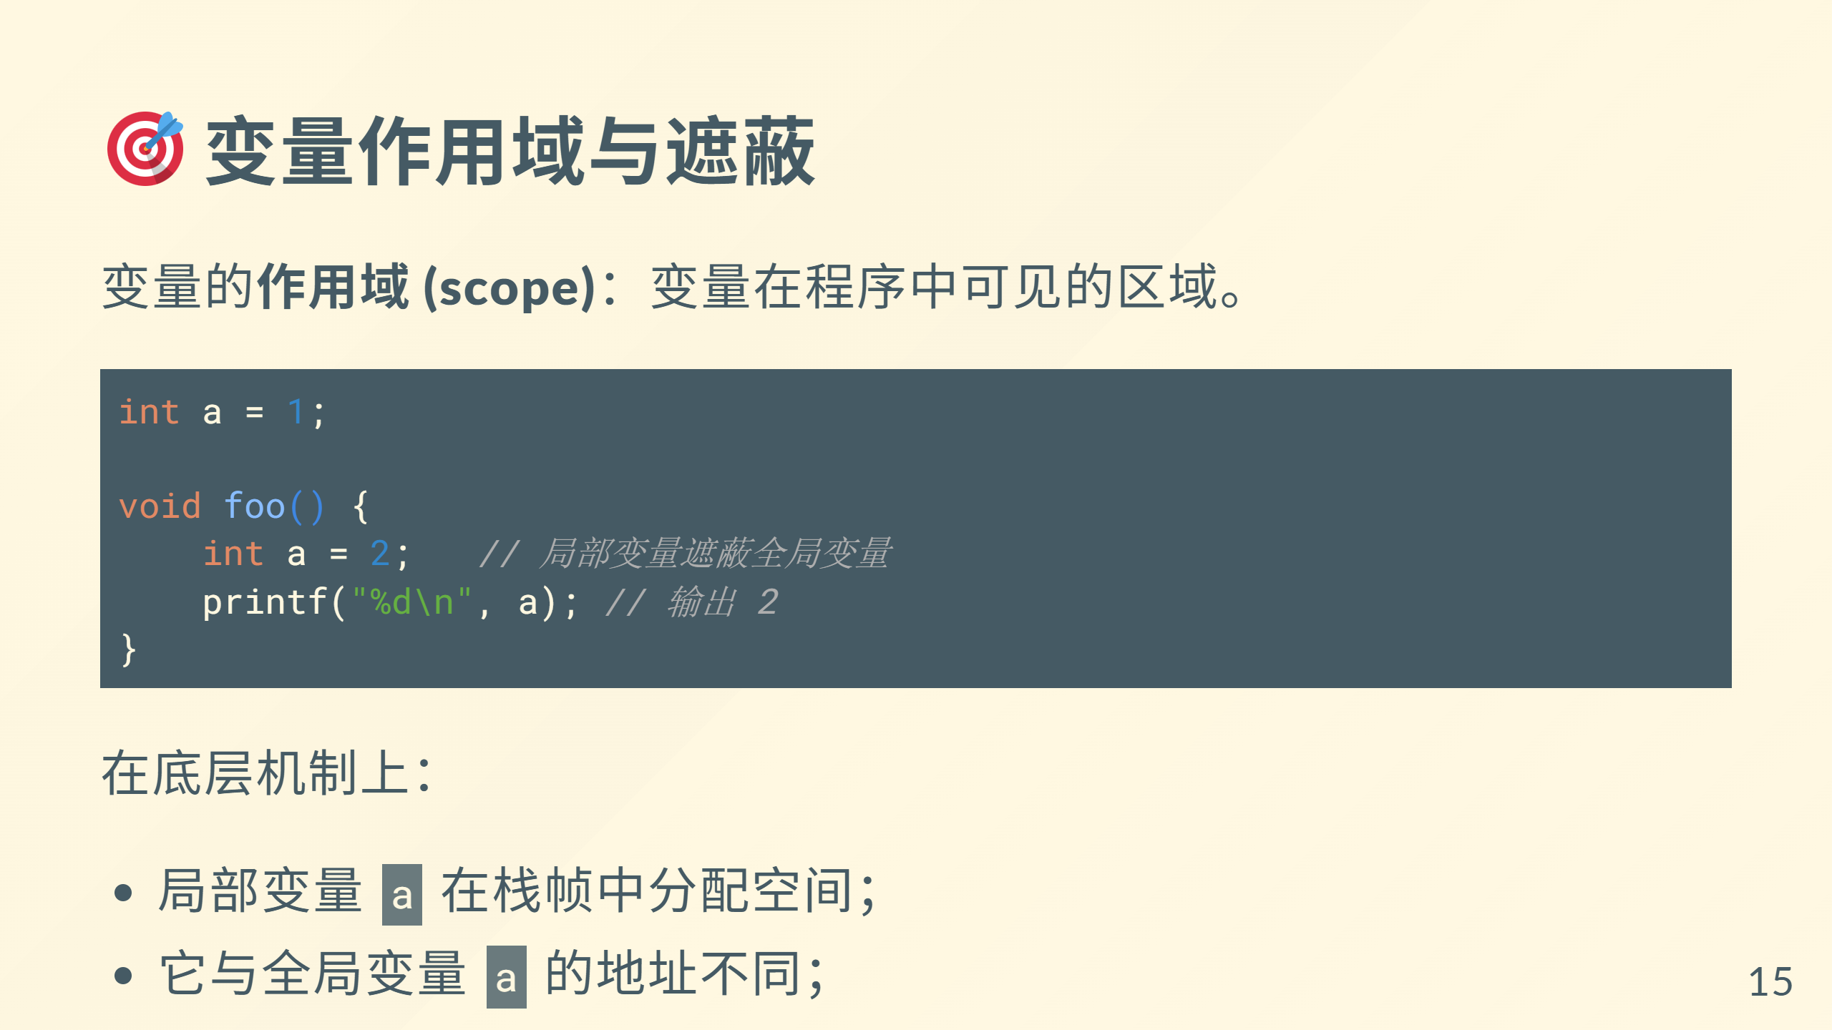

Slide 17
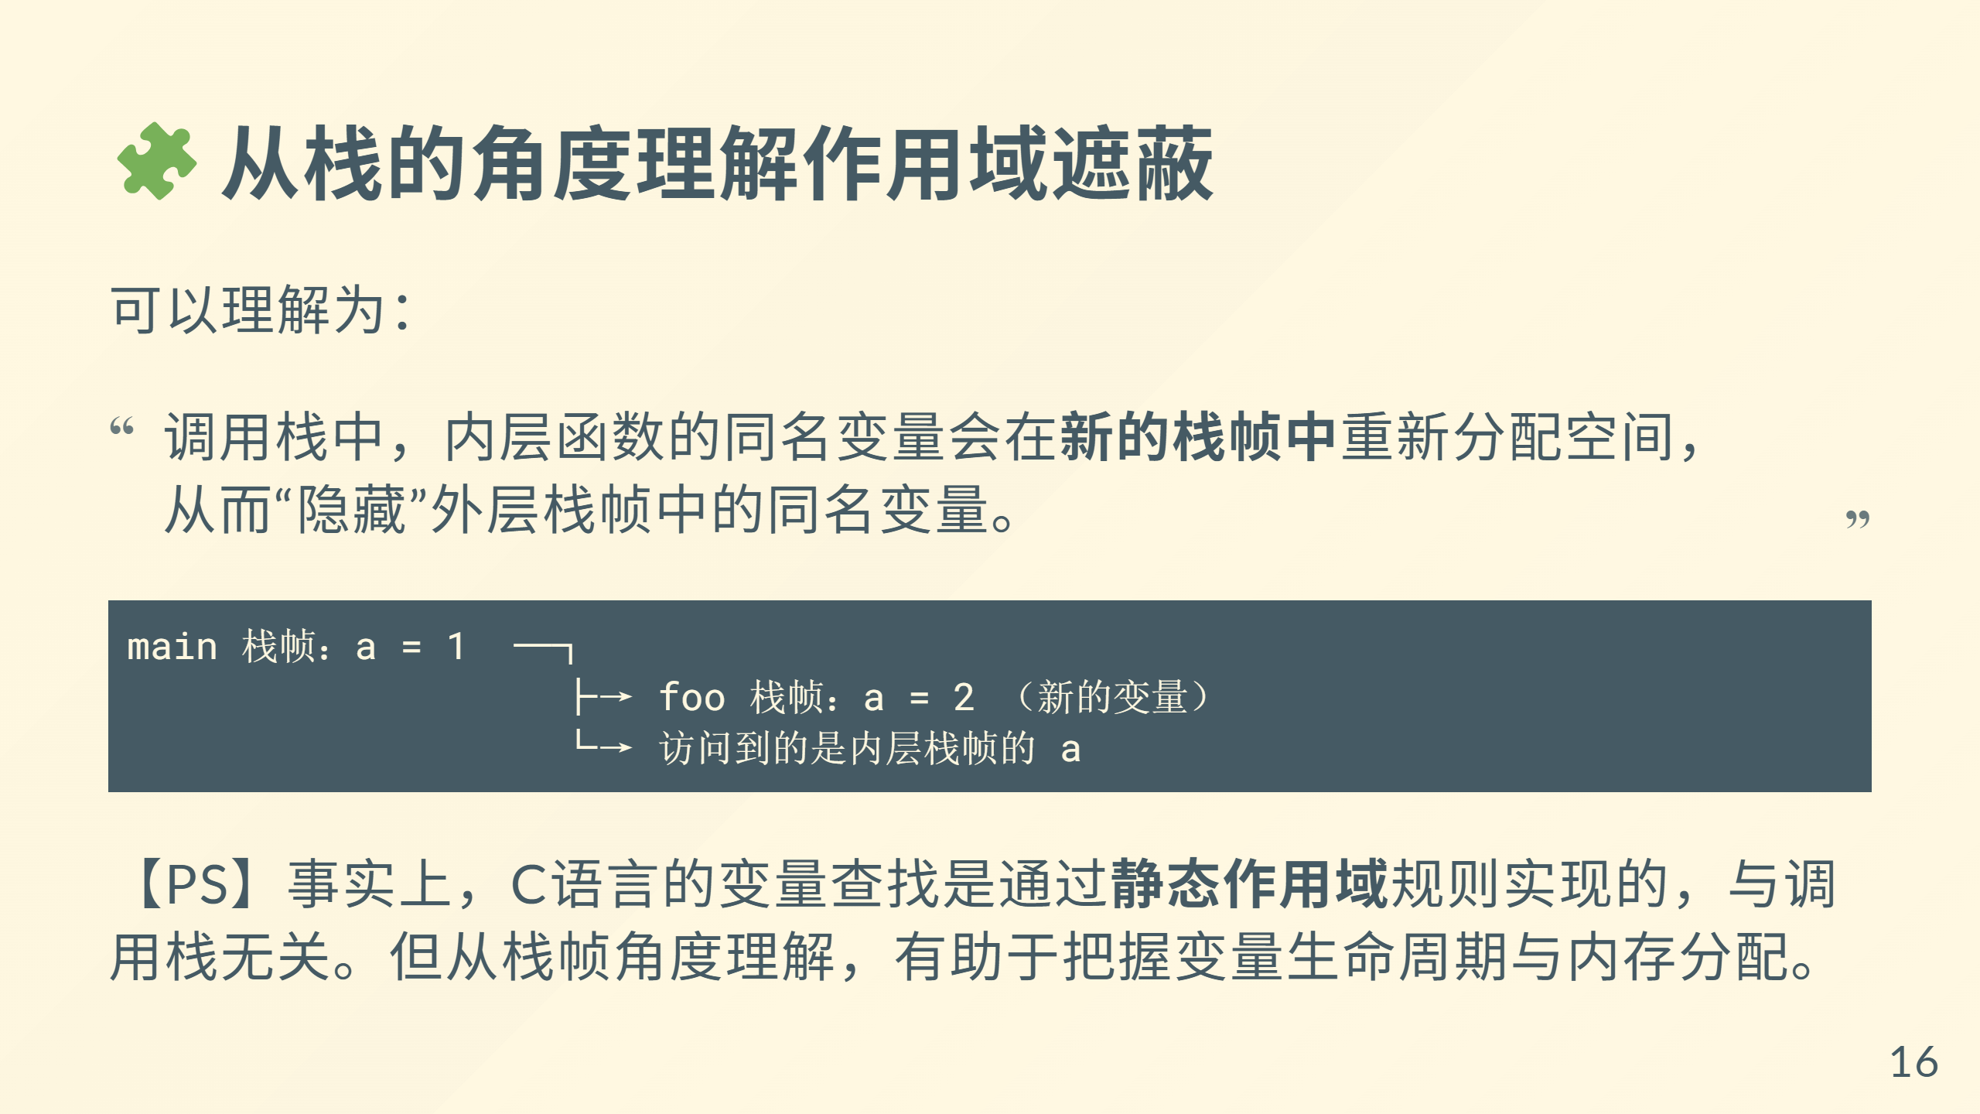

Slide 18
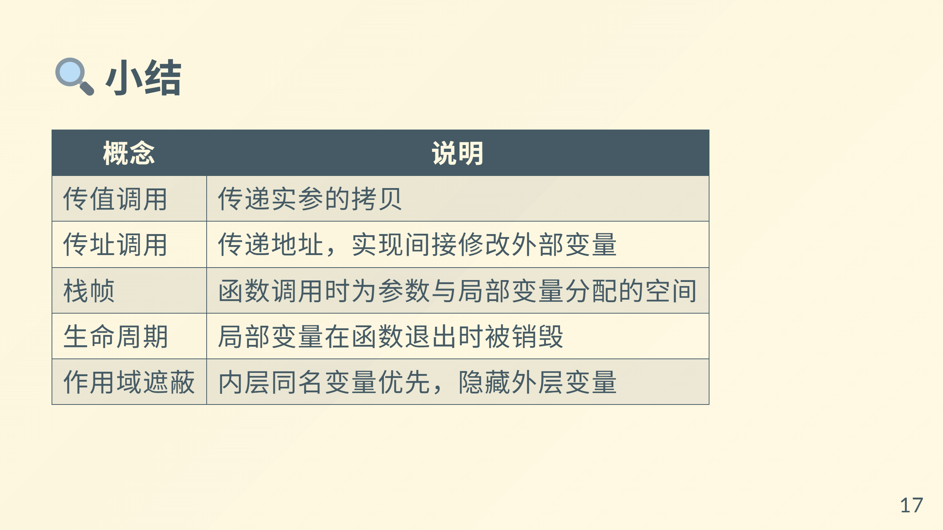

Slide 19
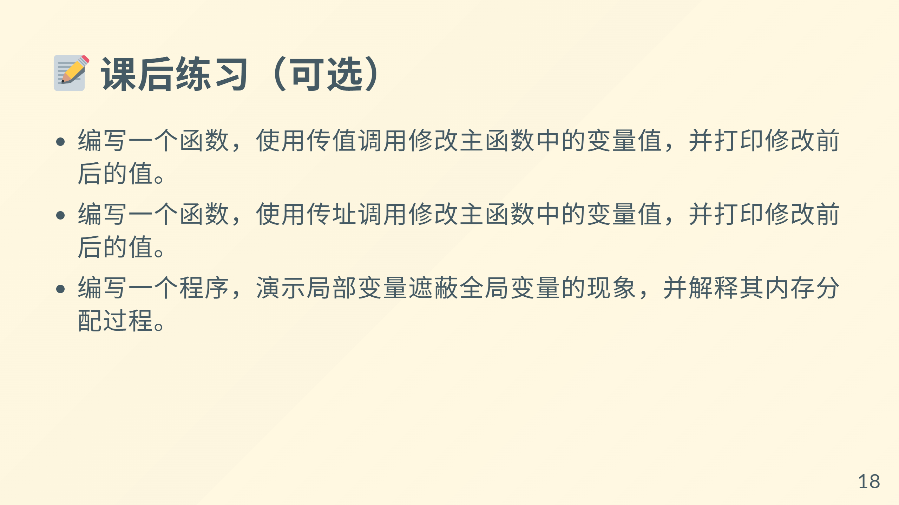

Slide 20
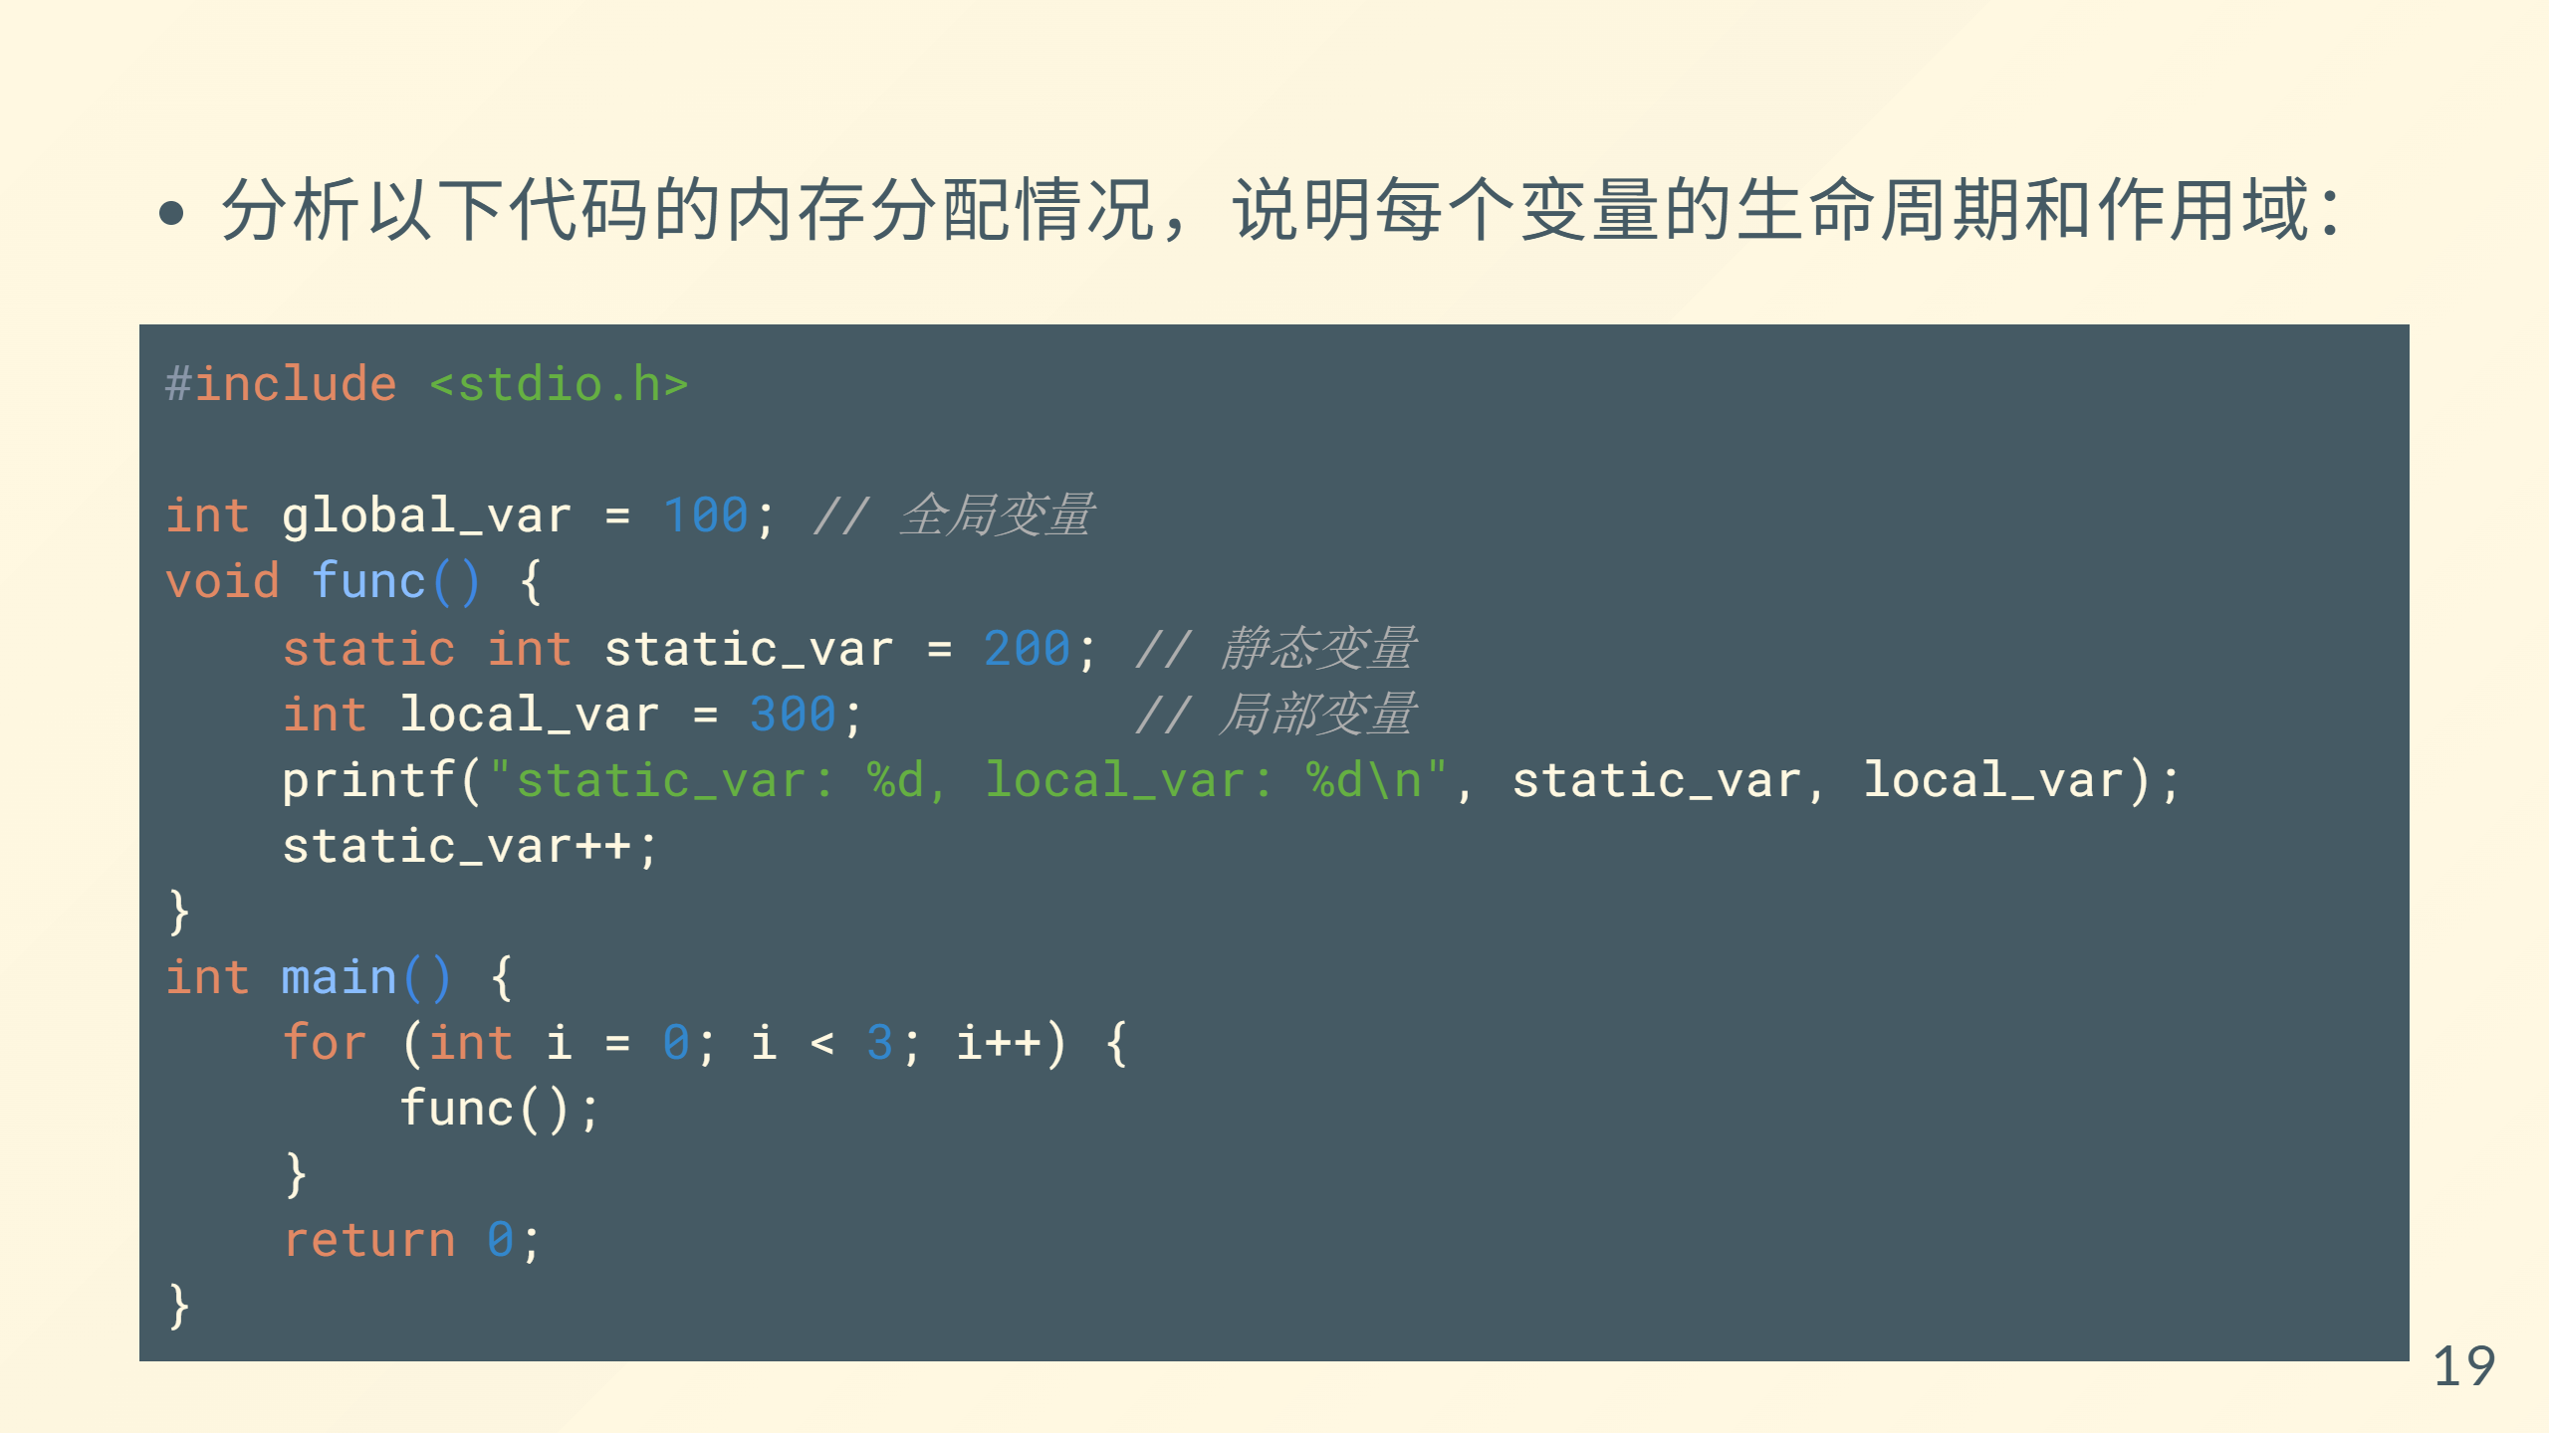

Slide 21
